Slide 1
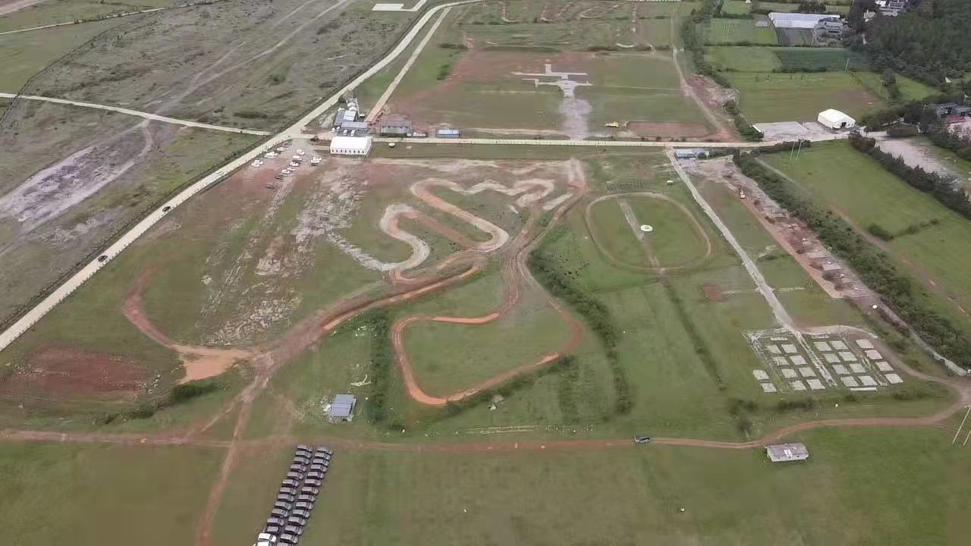
丽江猎鹰谷 越野场地
丽江猎鹰谷越野场地位于云南省丽江市玉龙纳西族自治县白沙镇木都村，地处从丽江古城到玉龙雪山的黄金旅游线上，场地总面积300亩，越野场地40000㎡。

Slide 2
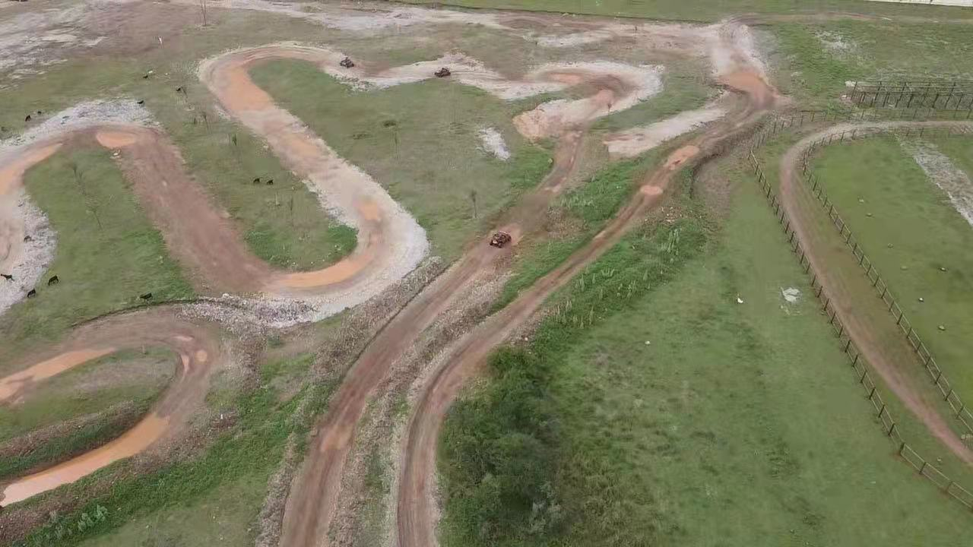
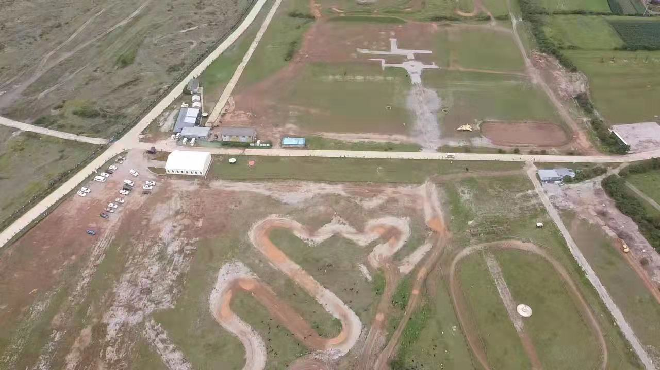
场地费用：3万/天 ;
场地面积：场地总面积300亩，越野场地40000㎡ 全封闭 ；
供电供水：380v/40kw 方便接水；
配套设施：停车位 固定卫生间；

Slide 3
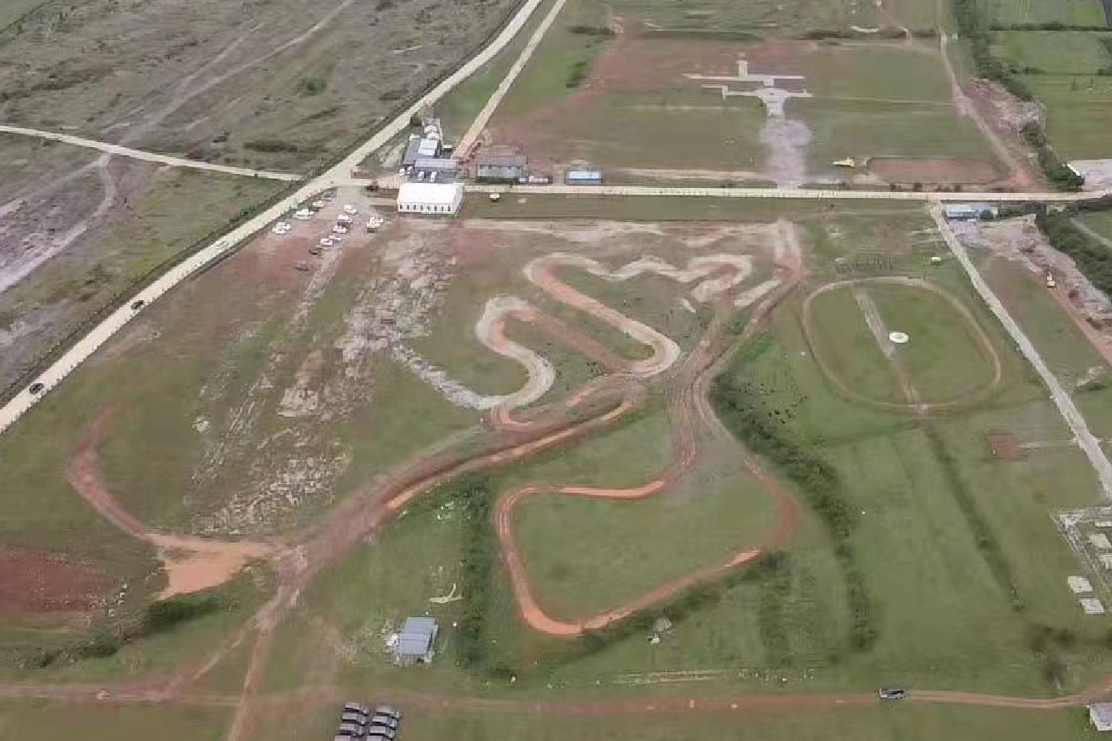
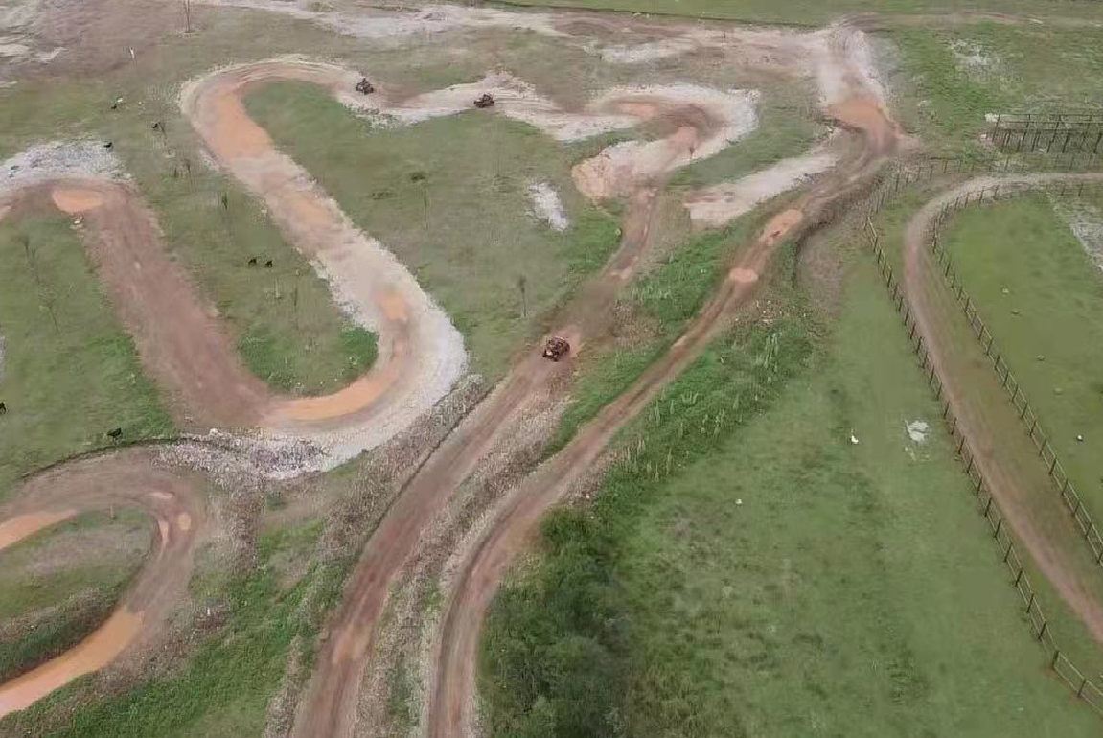
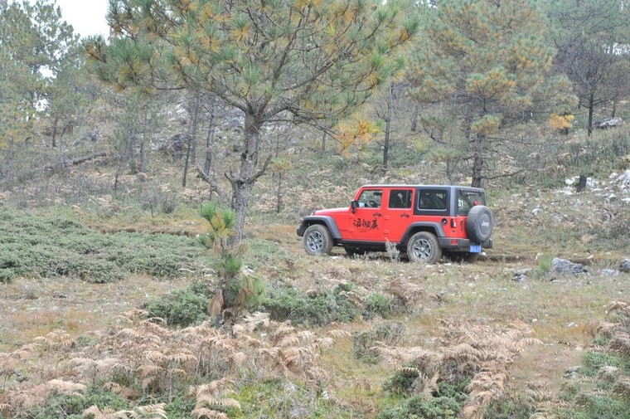
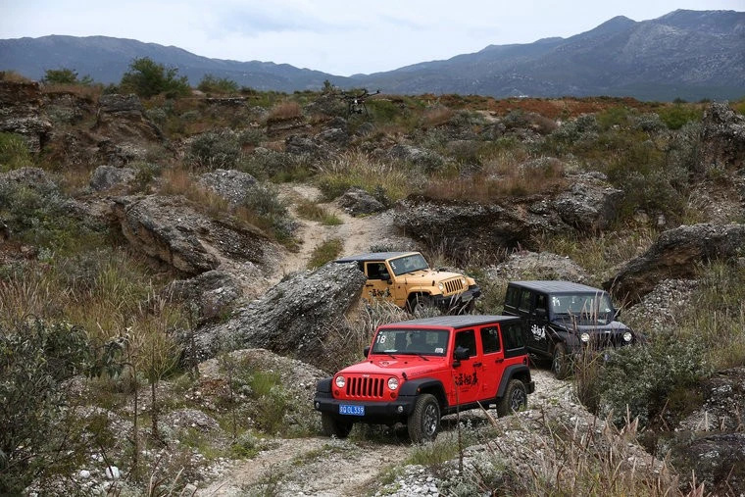
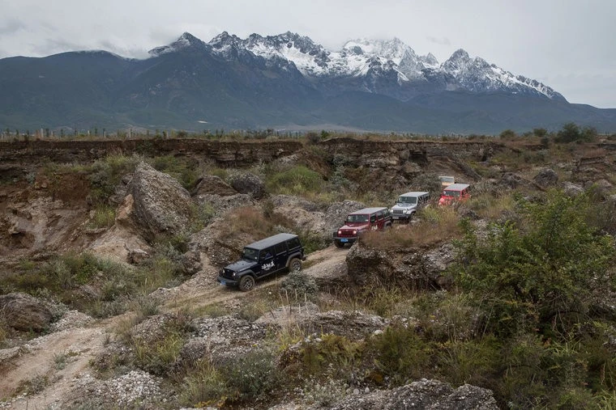
场地实景图
场地实景图
场地实景图
领略人生宽度，体验JEEP风采
新大切/新牧马人3.0丽江试驾
领略人生宽度，体验JEEP风采
新大切/新牧马人3.0丽江试驾
领略人生宽度，体验JEEP风采
新大切/新牧马人3.0丽江试驾

